Slide 1
PROJETO INTERATIVO IV INTERFACE GRÁFICA COM USUÁRIO
Grupo:
Adrieli Alves de Aquino
Arianne Mussi Félix
Daniel Fernandes de Lima Bonifácio
Mayara Craveiro de Oliveira

Slide 2
PetStore
O nosso projeto visa agilizar e automatizar as ações do dia-a-dia em uma loja de PetShop, como cadastro, pesquisa, exclusão e modificação dos dados de cliente, animal e produto.

Slide 3
Soluções Tecnológicas
Plataforma de Desenvolvimento: IDE NetBeans 7.2.1
Sistema de Controle de Configuração: Google Code
Linguagem de Programação: Java
Banco de Dados: MySQL
Gerenciador de Banco de Dados: HeidiSQL
Modelagem dos Dados: DBDesigner4

Slide 4
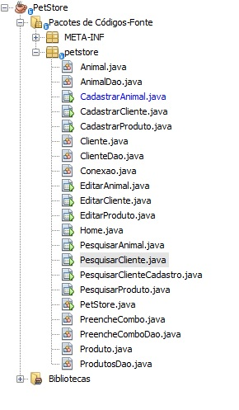
Classes Projeto

Slide 5
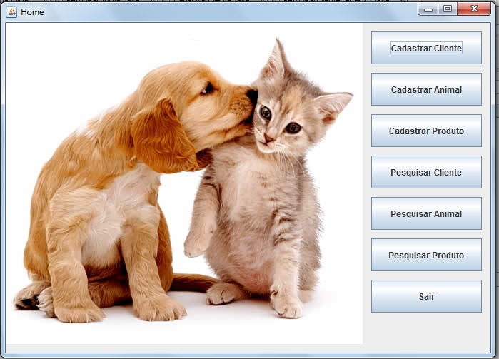
Tela Home

Slide 6
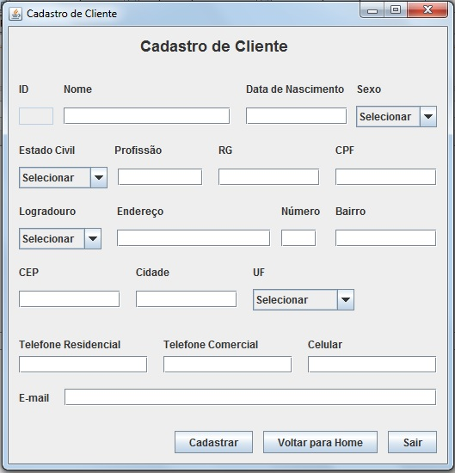
Tela de Cadastro de Cliente

Slide 7
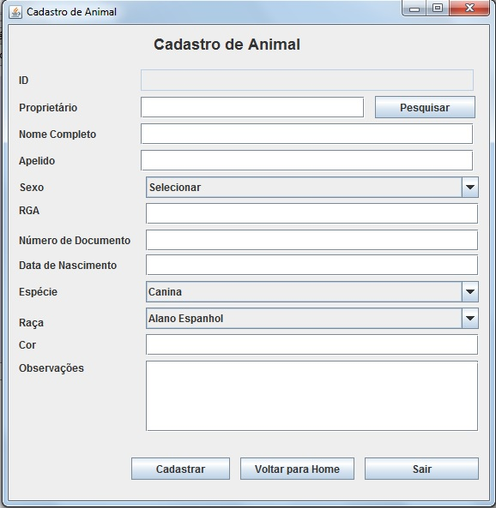
Tela de Cadastro de Animal

Slide 8
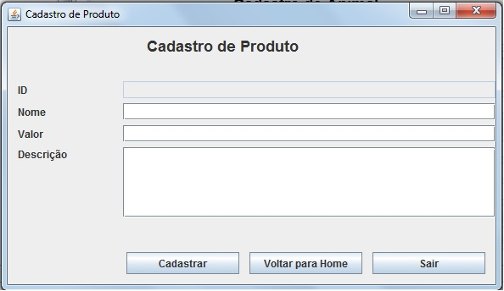
Tela Cadastro De Produto

Slide 9
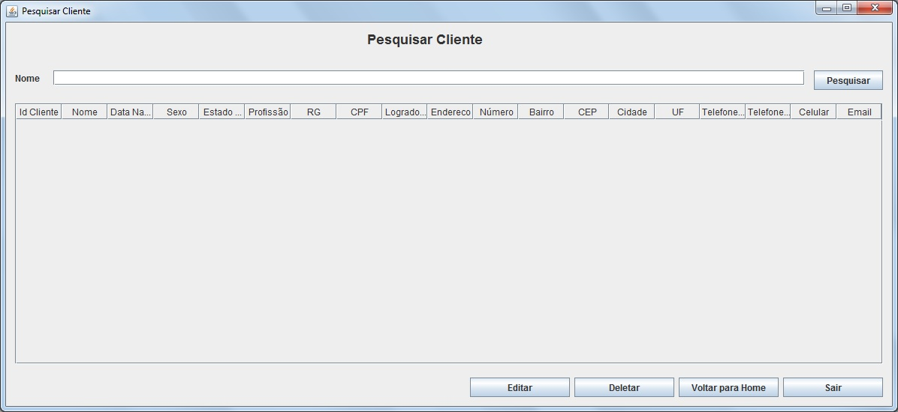
Pesquisa Cliente

Slide 10
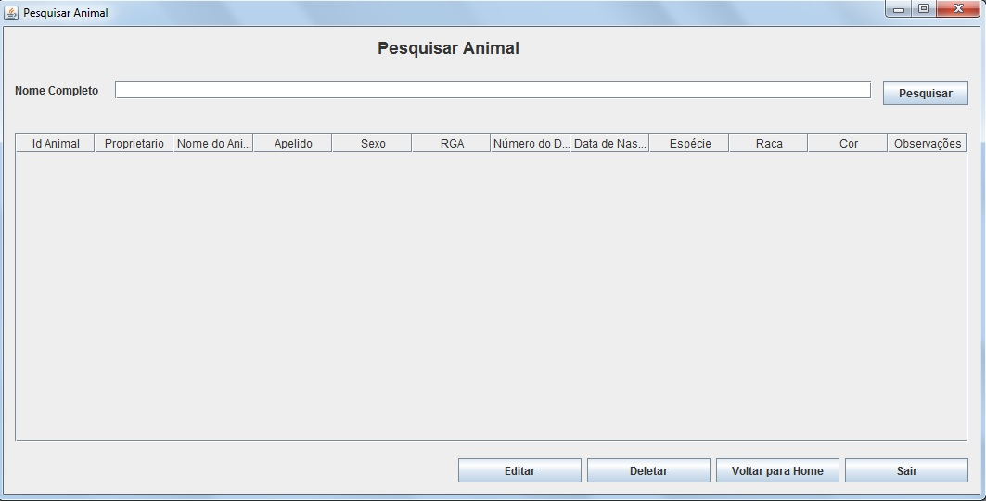
Pesquisa Animal

Slide 11
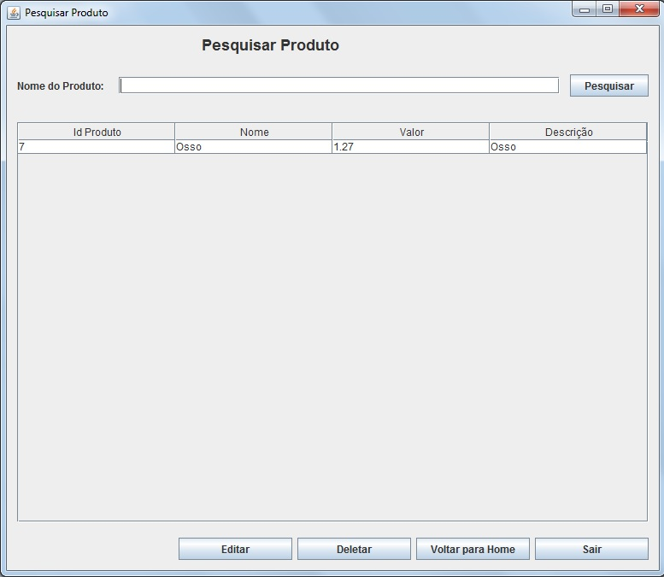
Pesquisa Produto

Slide 12
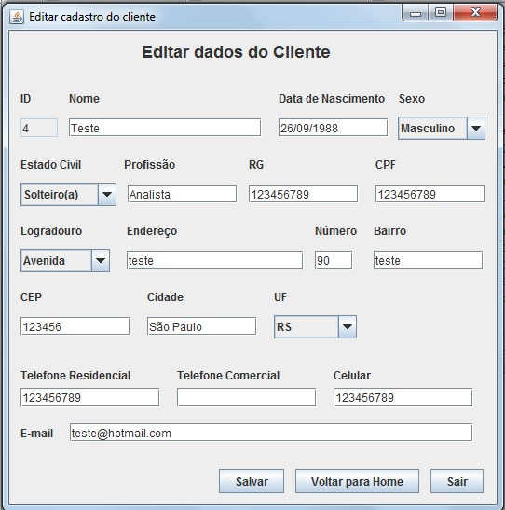
Tela Editar Cliente

Slide 13
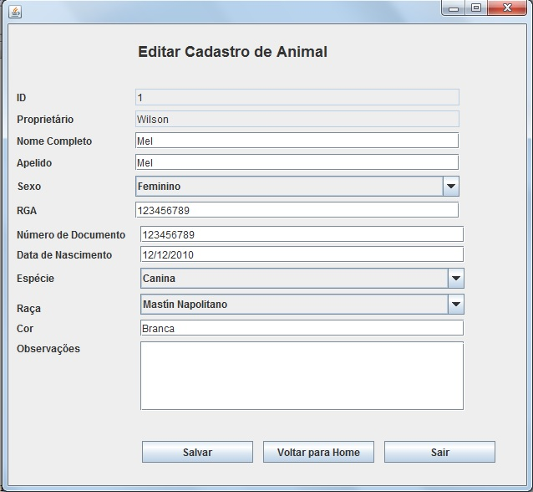
Tela Editar Animal

Slide 14
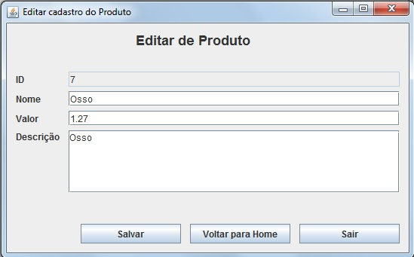
Tela Editar Produto

Slide 15
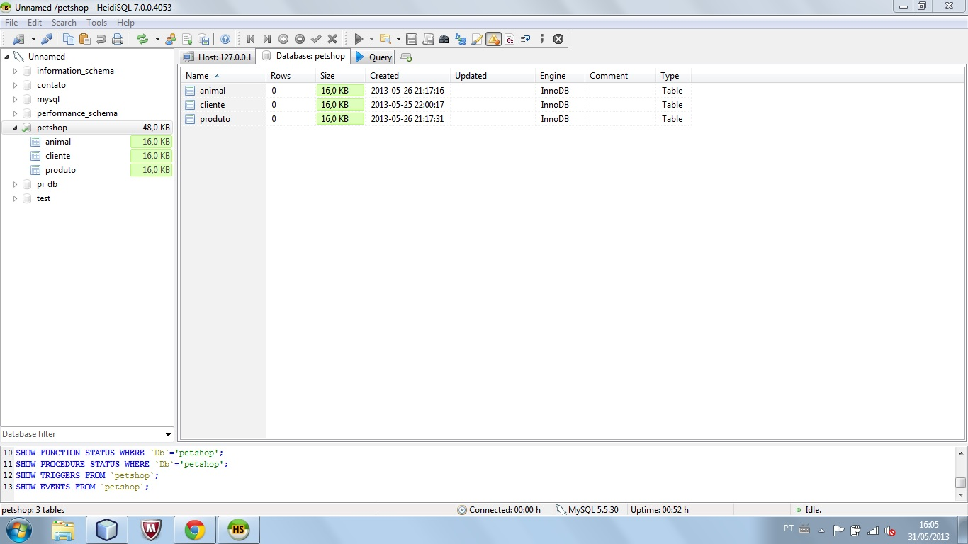
Database PetShop

Slide 16
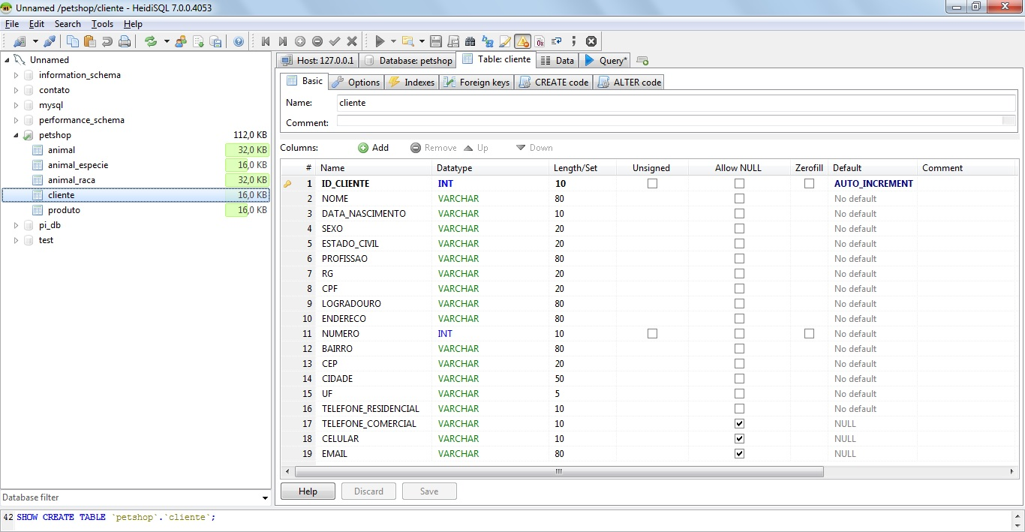
Tabela Cliente

Slide 17
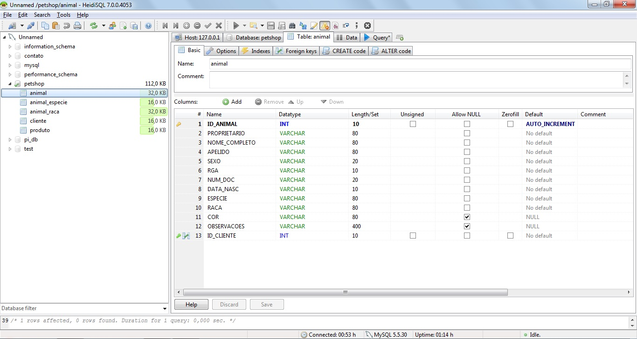
Tabela Animal

Slide 18
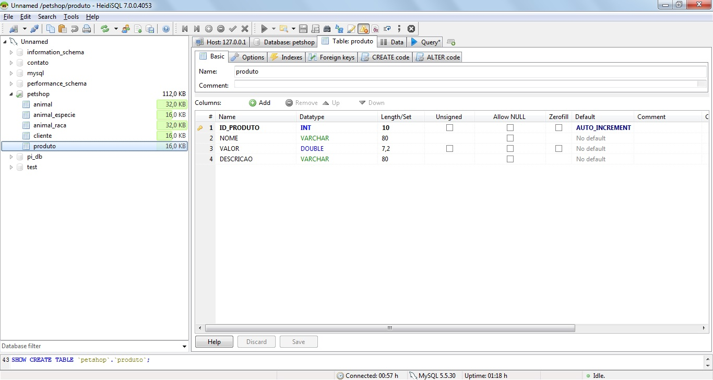
Tabela Produto

Slide 19
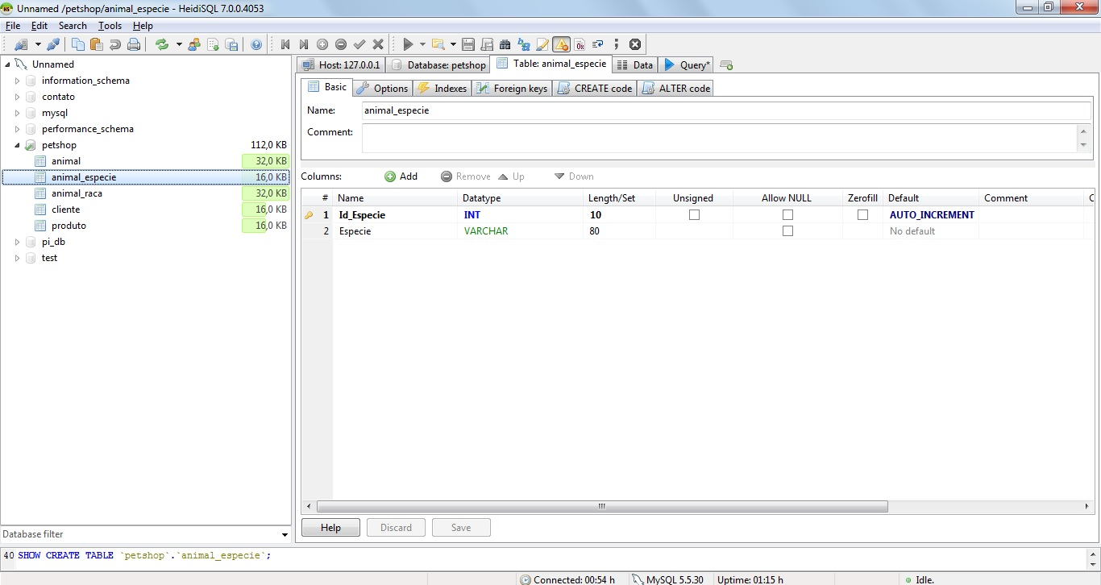
Tabela Animal/Espécie

Slide 20
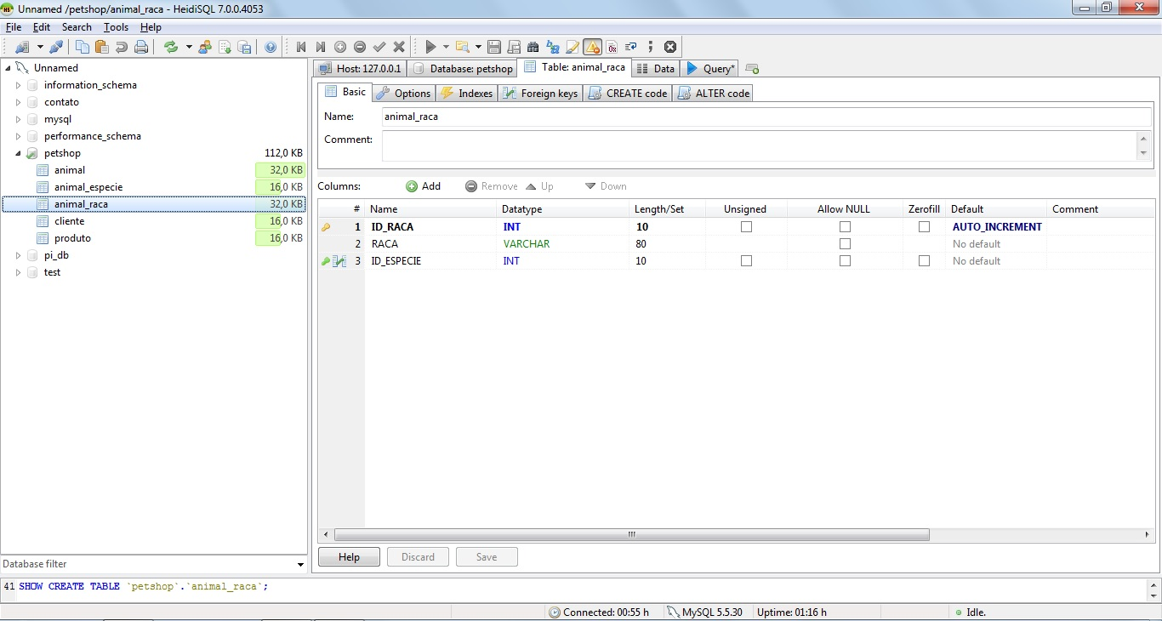
Tabela Animal/Raça

Slide 21
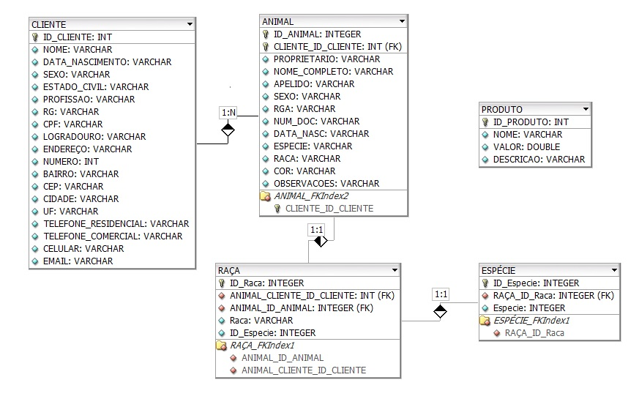
Modelo Lógico Banco de Dados

Slide 22
Melhorias

